Slide 1
Python
只選我要的

Slide 2

較量 才剛開始呢

Slide 3
比較
>
>=
<
<=
==
!=
不等於
等於

Slide 4
關係(比較)運算元
關係運運算元 | 條件範例 | 條件式的意義
== | x==y | 等於
!= | x!=y | 不等於
> | x>y | 大於
< | x<y | 小於
>= | x>=y | 大於等於
<= | x<=y | 小於等於

Slide 5

寫一個程式，
判斷一個數是正數嗎?
問題

Slide 6

用Scratch解決問題

Slide 7
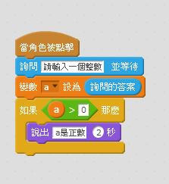
Scratch-程式碼

Slide 8
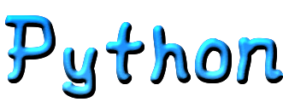
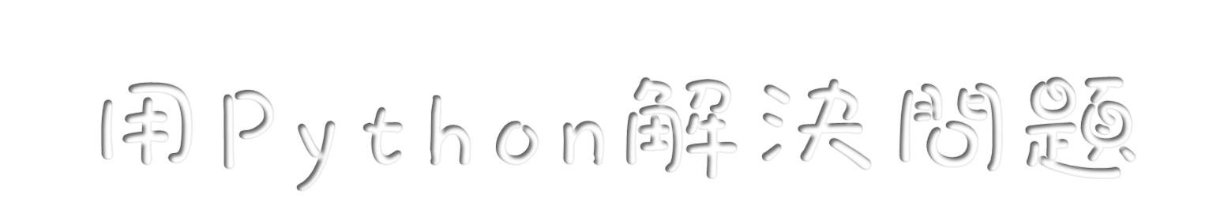
請登入DICE練習

Slide 9

num = int(input())
if num > 0:
print("{0}是正數".format(num))
這是一個句子，
如果n>0印出正數。

Slide 10
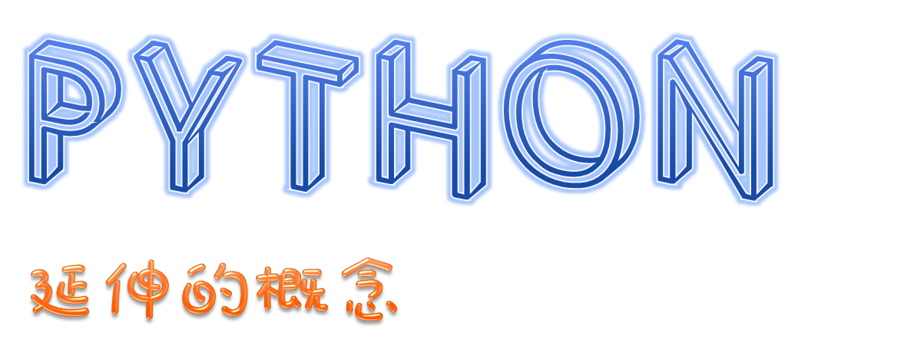

Slide 11
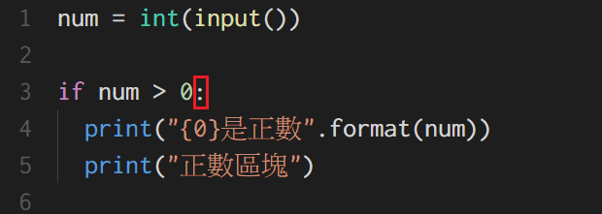
if條件式後面，為什麼有冒號?
冒號代表 後面會有一個獨立執行的區塊
只有條件式符合(num>0)時 才會執行的獨立區塊

Slide 12
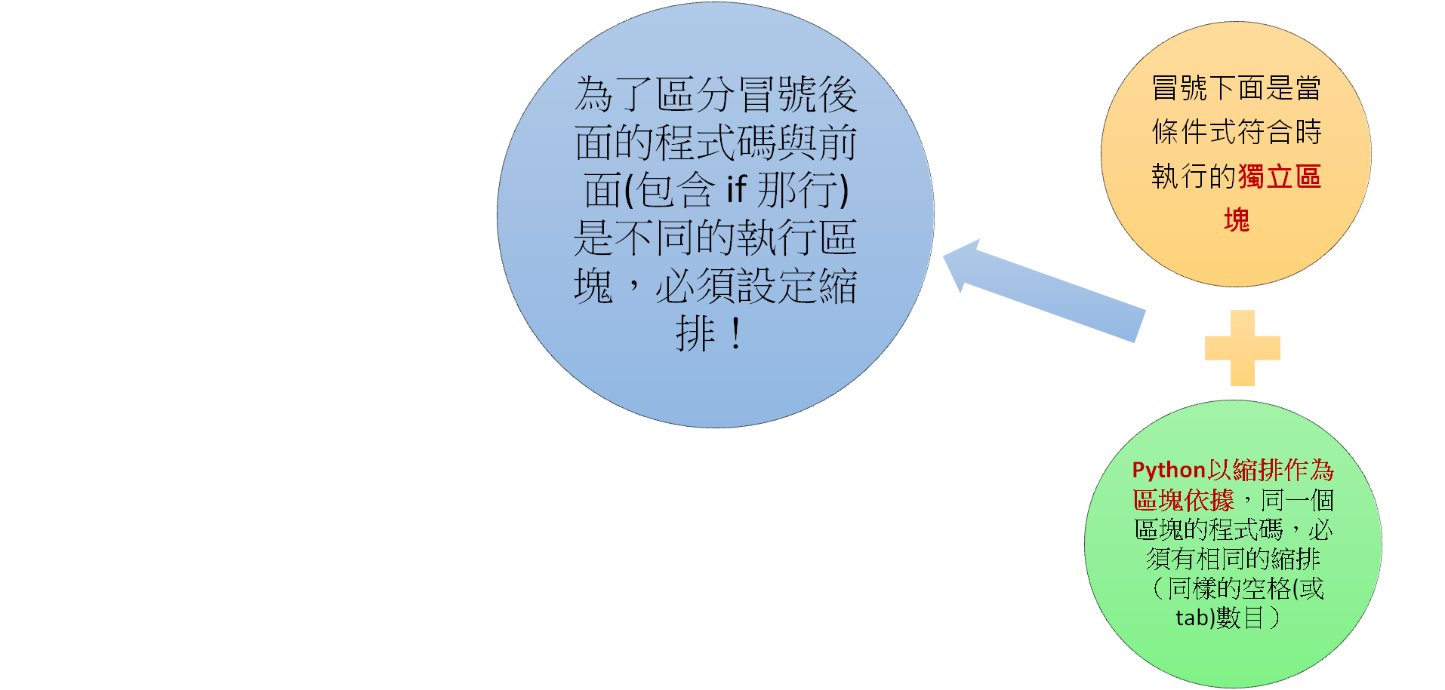
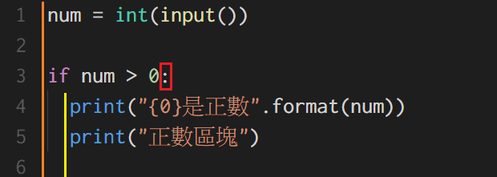

if所包含的敘述式，為什麼要縮排?

Slide 13
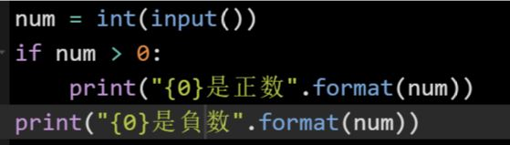
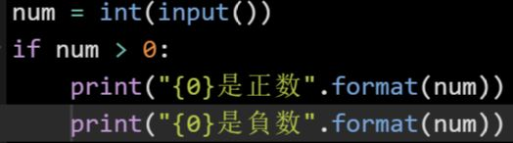
試試看不同縮排的結果

Slide 14
比較不單純-比較常常是很多條件的組合
日常生活中就充滿了這一類組合式的條件說，例如
所有的條件都要成立
我想買一件又好看又涼爽的上衣
給我一顆又甜又冰又沒農藥的西瓜
只要一個條件成立就可以
不管是生乳或者是巧克力牛乳的雪糕我都喜歡
我想買一件正式的裙子或褲子或褲裙。

Slide 15
很多
比較的組合
or
或
and
而
not 非

Slide 16
邏輯運算子
而且
運算子號 | 意涵 | 範例 | 說明
&& | and 運算 | m && n | m與n作and邏輯運算
|| | or運算 | m || n | m與n作or邏輯運算
! | Not | ! m | NOT M
或者

Slide 17
寫一個程式，輸入今天是星期幾，判斷今天是否要上課。判斷條件：星期一到星期五要上課
輸入範例:
4
輸出範例:
4要上課

Slide 18
用條件組合來解決問題
方法2：
方法1：
day = int(input())
if not(day == 6 or day == 7)
print("{0}要上課".format(day))
day = int(input())
if day == 1 or day == 2 or day==3 or day==4 or day==5
print("{0}要上課".format(day))

